Slide 1
Západ – unavený hegemon Právnické souvislosti pozdní fáze západní dominance světu
Karel Šimka

Slide 2
Rizika dneška a zítřka
Úvod: povaha Moci
Demografie
Klima, Ekonomika, Technologie
Rivalové a Civilizační Identita
Vůle a víra v budoucnost

Slide 3
Úvod: Povaha Moci
Z čeho se rodí moc?
Zdroje (lidé, území, přírodní zdroje) – velmoci mají k dispozici velké zdroje, a pokud nemají, nakonec začnou mít problém (Paul Kennedy: Vzestup a pád velmocí).
Organizace (lidé, území, přírodní zdroje musí tvořit funkční, akceschopný celek) – klíčová role managementu zdrojů (věda, technologie, organizace, efektivita produkce); za běžných okolností nejlépe funguje trh, ale někdy může být dočasně potřeba řízená ekonomika či cílená politika (projekt Manhattan, NASA, katastrofy, klima?).
Vůle (chtít vtisknout světu svou pečeť) – zdrojů a organizace je třeba užít (impéria nadvlády X impéria blahobytu; aktivita/expanze X izolacionismus).

Slide 4
Úvod: Povaha Moci
Moc a právo:
Právo stanoví, jak lze a jak nelze využívat zdroje (pracovní právo, využití přírodních zdrojů a ochrana přírody, zajištění základních potřeb – energie, potraviny aj.)
Právo stanoví přípustné formy organizace zdrojů (ochrana vlastnictví; pravidla obchodu a výroby; motivace k aktivitě, kreativitě a rozvoji technologií; přerozdělování, zahálka; státní rozvojové politiky)
Právo spoluvytváří státní/společenskou/civilizační ideologii (individualismus, kolektivismus, nacionalismus, kosmopolitismus, expanze, pasivita, eschatologie transcendentální i světské, pojímání práv a povinností jednotlivce)

Slide 5
Úvod: Povaha Moci
Mocenská pozice Západu (Evropa, USA/Kanada, Austrálie/Nový Zéland):
Má úctyhodné předchůdce a ideové kořeny – obchodní systém řeckých osad, pak římské impérium; ideologie řecko(myšlení)-římsko(právo)-křesťanská(eschatologie).
Do zámořských objevů (přelom 15. a 16. století) jen jedno z civilizačních center, a ne vždy to nejvíc napřed (jiná centra: Čína již od starověku, islám mezi 6. a ca 13. stoletím, zajímavá i Indie; zbytek světa bezvýznamný – Amerika, Afrika).
1500 až 1900 hegemonie Západu a úpadek konkurenčních center (Číny a islámu). Totální expanze tvrdou i měkkou silou (technologie; ekonomika; organizace státu; vojenství; ideologie – křesťanský individualismus, lidská práva).

Slide 6
Demografie
Vnitřní aspekt demografie (demografický strom a struktura populace) – Západ stárne, ale ostatní budou taky (zejména Čína), jen se zpožděním (islámský svět mimo Afriku, Indie, nakonec i Afrika). Řešení pro Západ: Dobrá(!!!!) imigrace.
Právo: Reagovat na rostoucí podíl starých lidí (důchody, zdravotnictví, zaměstnanost, péče, armáda, kreativita, tendence k politice statu quo; výhoda: neagresivita).
Vnější aspekt demografie (poměr západní populace k populacím ostatních civilizačních okruhů) – zde Západ bude jistě slábnout, ale ani to nebude fatální (sílit budou zatím mocensky bezvýznamné regiony, zejména Afrika). Technologie!!!!
Právo: Moc s tím nenadělá, je to otázka demografického přechodu (pro lidi v bohatých společnostech jsou děti „drahé“) a hodnot.

Slide 7
Demografie
Podíl osob starších 65 let na celkové populaci po kontinentech (2010, 2025 a 2050)

Slide 8
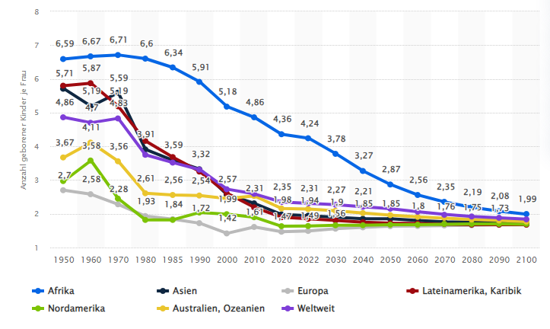
Demografie
Porodnost na jednotlivých kontinentech 1950-2022 a odhad do 2100

Slide 9
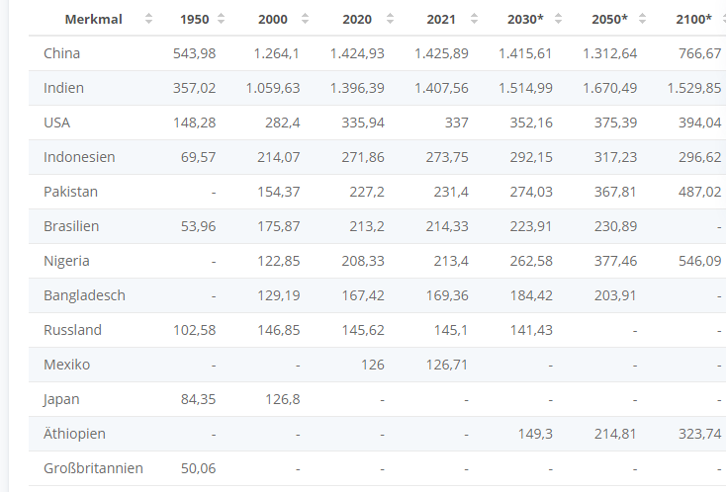
Demografie
Nejlidnatější státy světa – první desítka z roku 2000

Slide 10
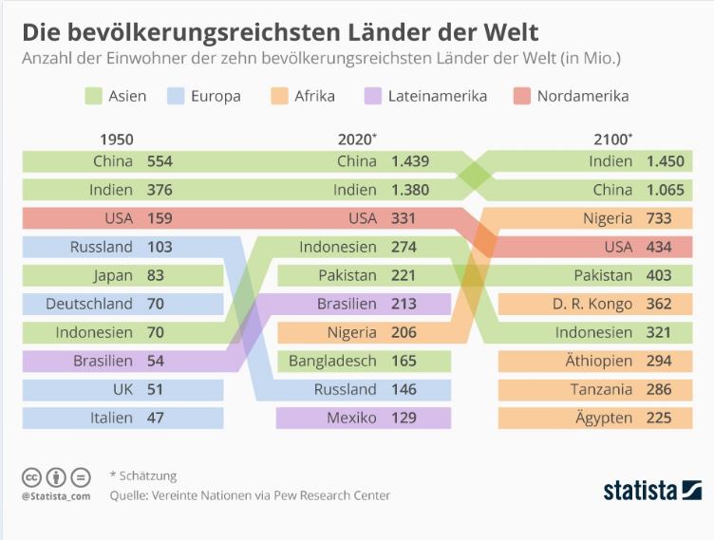
Demografie
Nejlidnatější státy světa – první desítka 1950, 2020, 2100

Slide 11
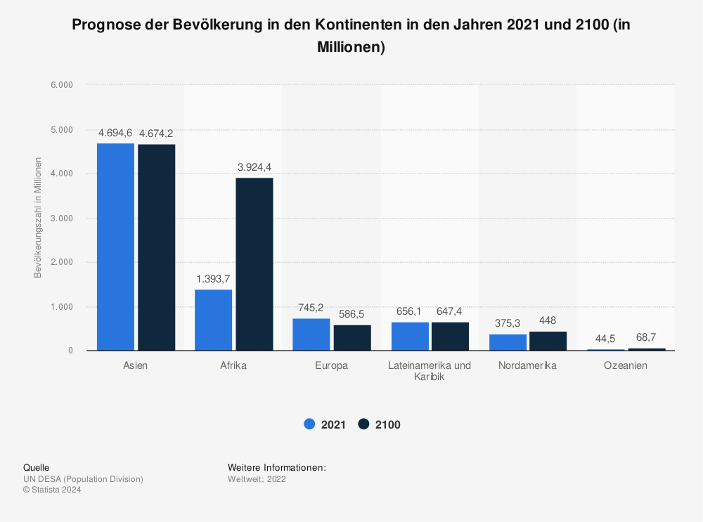
Demografie

Slide 12
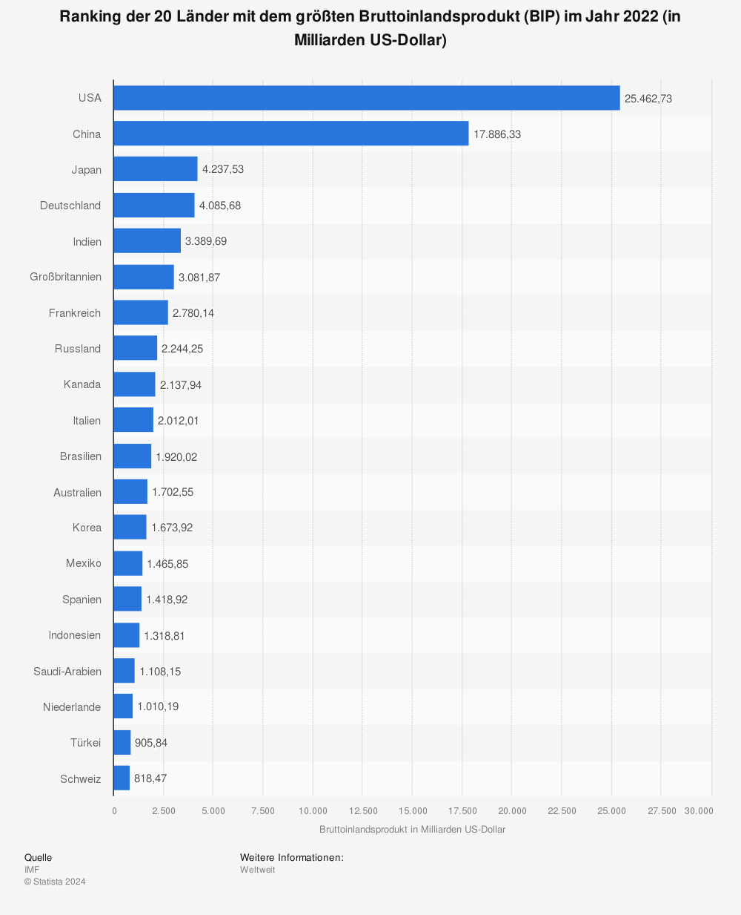
Klima, ekonomika, Technologie

Slide 13
Klima, ekonomika, Technologie
Klimatická změna bude jedním z klíčových globálních jevů 21. století; otázka není, zda bude, ale jaká bude a kde se bude jak silně a jakými způsoby projevovat.
Klimatická změna neznamená konec světa, znamená ale změnu rámcových podmínek pro život a ekonomický rozvoj prakticky všude. Ne všude však bude působit negativně (byť negativní dopady budou asi v celkovém součtu převažovat).
Reakce na klimatickou změnu:
1) apokalyptika a panika (radikální zelená hnutí, ale i část mainstreamu – GND je panika!)
2) ignorace a popírání (někteří dnešní konzervativci)
3) adaptace a zmírnění dopadů (realistický přístup – modifikace GND)

Slide 14
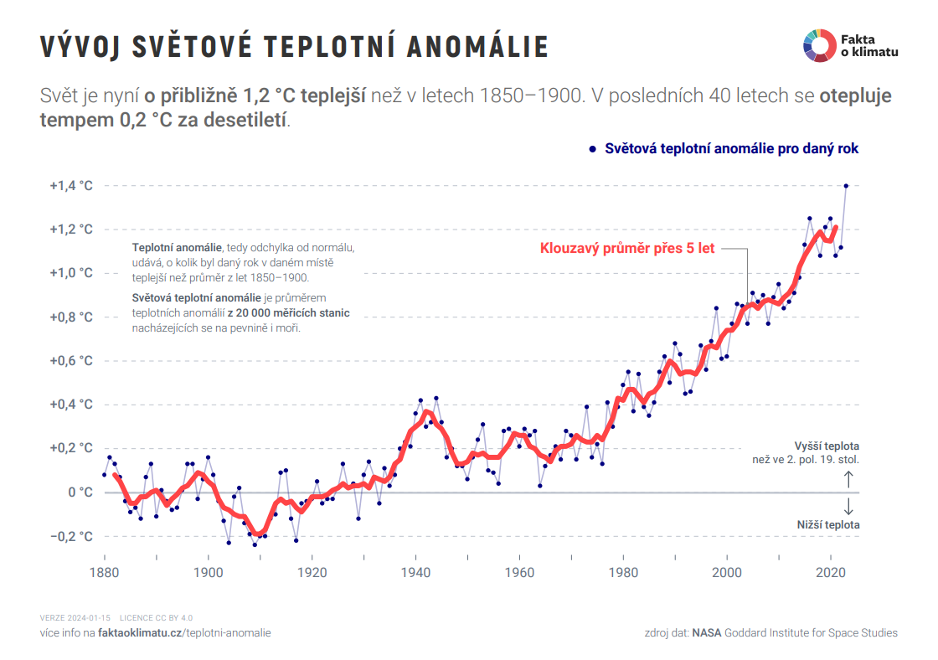
Klima, ekonomika, Technologie
Počet dnů s teplotou nad 40°C v Indii
1981-1990 | 413
2011-2020 | 600
(Deutscher Wettterdienst, 25. 4. 2022)

Slide 15
Klima, ekonomika, Technologie
Silní a agilní si poradí se vším! Proto je třeba nepanikařit. Nutno zabránit
deindustrializaci Západu (musíme umět vyrábět prakticky vše a leccos z toho také dělat),
ztrátě víry ve vědu, racionalitu a technologie (ty nakonec pomohou se vším). Nejspíš bude třeba i geoinženýrství a určitě genetické inženýrství, sofistikovaná chemie a biologie, postupná proměna dosavadních způsobů získávání a využívání energie aj.,
přechodu ke stacionární, defenzivní, „tiché“ společnosti. Západ vždy vítězil svou schopností vytvořit a nasadit zdroje. Nikdo nechce žít v budoucnu hůře než nyní.
Role práva: Chránit nástroje tvorby bohatství, tedy především co nejvíc svobodný trh a výzkum a vývoj. Opatrně s předběžnou opatrností! Zároveň budou třeba uvážlivé a pokud možno trh nekřivící regulace kvůli životnímu prostředí.

Slide 16
Klima, ekonomika, Technologie
Britové prakticky smazali z povrchu zemského obrovskou armádu Súdánu (Armyweb.cz, 31. 1. 2023)
2. září 1898 došlo u Omdurmánu k nejkrvavější bitvě koloniální éry, ve které vojsko britského království prakticky smazalo z povrchu zemského obrovskou armádu Súdánu, jenž byla taky známa jako Mahdího armáda. (…)
(…) byly to armády dvou rozdílných světů. Moderní britská armáda v počtu 25 000 mužů byla vyzbrojena opakovačkami, kulomety a děly. Proti ní stála 50 000 súdánské armáda, která se mohla spoléhat jen na kopí, šavle a staré muškety. Bitva se proto od prvních vteřin změnila v masakr súdánských válečníků a skončila velkým vítězstvím evropských zbraní. Na britskou armádu se ten den valila jedna lidská vlna muslimských fanatiků za druhou, ale jediným výsledkem jejich snahy bylo, že masa súdánských válečníků byla roztrhána na kusy palbou z kulometů, děl a pušek. O marnosti snažení súdánských bojovníků mluví i fakt, že nikdo z nich se nedostal blíže než 50 metrů k britské linii. To co nakonec ze súdánské armády zbylo, krvavě rozehnala britská jízda, kterou drželi Britové v záloze. Britové za své vítězství zaplatili pouhými 47 mrtvými a poražené Súdánce stála bitva 20 000 zabitých nebo zraněných mužů, přičemž mnoho zraněných později zemřelo. Zbytek súdánských vojáků po bitvě ustoupil do chalífova rodného města Bazary, kde je v říjnu nakonec dostihli neúnavně postupující Britové. Opakoval se stejný masakr, který skončil smrtí většiny Súdánců, a to včetně chalífa Abdallaha, a tím skončilo děsivé Mahdího povstání, které mělo ambici zažehnout oheň islámu po celém světě.

Slide 17
Klima, ekonomika, Technologie
USA mají na Blízkém východě speciální jednotku s roji dronů (Novinky.cz, 8. 4. 2023)
Spojené státy nasadily ke zjišťování a ničení dronů a zařízení k odpalování protilodních raket jemenských Húsíů malou speciální jednotku Task Force 99. Minulý týden její působení přiblížil Alexus Grynkewich, který je velitelem letectva v regionálním americkém Centrálním velitelství pro oblast Blízkého východu CENTCOM. Tato jednotka využívá rojů dronů různých typů.
USA stále pokračují v preventivních úderech, při kterých 30. března zničily dva drony - jeden za letu nad Rudým mořem, druhý ještě na zemi před vypuštěním. Oznámilo to velitelství CENTCOM. Tyto údery umožňuje vrstvená strategie získávání zpravodajských, pozorovacích a průzkumných informací, uvedl Grynkewich na akci skupiny Defence Writers Group.
K určení cílů se používají satelitní záběry i snímky pořízené útočnými drony MQ-9 Reaper. Významnou měrou k vyhledání a ničení cílů přispívají nové schopnosti zvláštní jednotky Task Force 99, která má 98 dronů. Má jich 13 typů s doletem od 10 do 900 mil (16 až 1450 km), napsal server Defence One.
„Mají několik slibných technologií,“ přiblížil minulý týden ve středu velitel. „Obecně platí, že jsem jim dal úkol, aby přišli na způsob, jak zaplavit oblast dalšími zpravodajskými, pozorovacími a průzkumnými systémy, abychom mohli identifikovat hrozby pro námořní oblast rychleji, lépe, levněji než teď. Jsou tomu opravdu blízko,“ nastínil.

Slide 18
Rivalové a civilizační identita
Kdo jsou naši rivalové? Dva úhly pohledu: a) síla, b) civilizační model.
Síla: „Amerika je z Marsu, Evropa z Venuše“ (Robert Kagan).
Bez USA je Západ vojensky trpaslík a porazili by nás asi i Rusové, Číňané i případná aliance islámských států, pokud by se někdy vytvořila. Oni umí umírat. Západ drží vojensky USA.
Evropa má nulovou vůli válčit a nedostatečnou schopnost tak činit. Evropa je mentálně ve stavu kolem roku 1938. Chceme mír a umíme nanejvýš dodávat zbraně (málo a pozdě).
Role práva: Držet Západ pospolu.
Posilovat odolnost Evropy (výdaje na obranu, rozvoj technologií, militarizovat společnost).
Zabránit obchodním válkám USA a Evropy, držet společný trh.

Slide 19
Rivalové a civilizační identita
Civilizační model: Pravdu měl Fukuyama (liberální kapitalismus je nejvíce funkční systém) i Huntington (civilizační rozdíly významně přispívají k rivalitám).
Západ vyhrával kombinací tvrdé síly (technologická a organizační superiorita; až do 20. století) a měkké síly (atraktivita civilizačního modelu; od 19. století). To musí zůstat.
V čem jsme atraktivní?
Svoboda, jemnost poměrů, přívětivost státu, právní stát a vláda práva, pluralita a polyarchie.
Všestranný komfort života (blahobyt, bezpečí, sociální stát, solidní životní prostředí…).
Inkluzivita, pokud se příchozí chce začlenit (USA více než Evropa). Základní právní problém: zvládnout imigraci (Západ zde všestranně selhává).

Slide 20
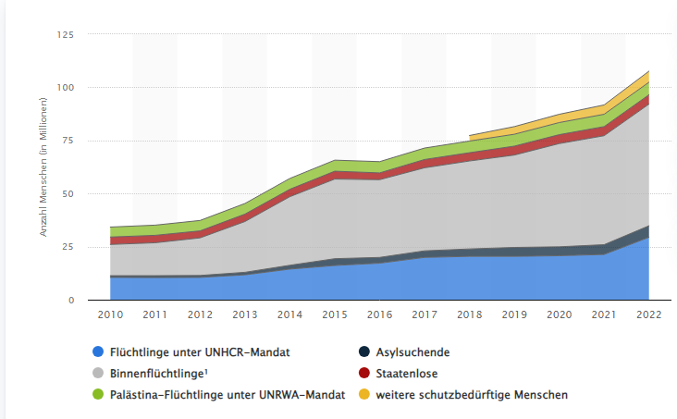
Rivalové a civilizační identita
Uprchlíci nejrůznějšího druhu ve světě 2010 až 2022

Slide 21
Rivalové a civilizační identita
V čem jsou (zdánlivě) atraktivní jiné civilizační modely?
Eschatologie (islám). Toto západ ztratil smrtí Boha (Nietzche). Kdo chce umřít za Západ?
Řád a pořádek (Čína, islám). Cenou za to je krutost a neúcta k individuu.
Ochrana tradic a „světa, který je v pořádku“ (Rusko, Čína, Indie, islám) – velká iluze.
Ekonomický rozvoj (Čína) – dočasný jev, uvolnění potenciálu po roce 1979; ostatní ekonomicky úspěšné země jsou podobné (JV Asie) či jde o surovinové ekonomiky (Blízký východ, Brunej, Kazachstán aj.). Výjimky jsou (Singapur), ale jsou vzácné a specifické. Ekonomický rozvoj často souvisel s polit. liberalizací (Japonsko, Jižní Korea, Tchaj-wan).
Právo: „Dodat“ řád a pořádek a zvládnout lidskoprávní třeštění (LGBT+, přehnaná sociální práva, multi-kulti, koloniální a ekologické flagelantství).

Slide 22
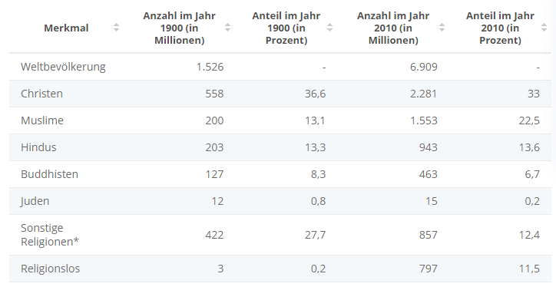
Vůle a víra v budoucnost
Podíl jednotlivých náboženství na světové populaci 1900 a 2010

Slide 23
Vůle a víra v budoucnost
Na čem stojí? Na víře ve smysl lidské existence.
Eschatologie (spása, dějiny jdou „odněkud někam“, nejsou spirála). Být na správné straně dějin. Být součástí něčeho, co nás přesahuje.
Po smrti Boha je to na Západě strašně složité. Ale přijde to i na muslimy…
Kolonialismus a liberalismus 19. století, nacionalismus i marxismus byly eschatologické myšlenkové konstrukty, byť většinou sekulární. Tohle nám teď chybí.
Je složité mít eschatologii bez transcendence. Po smrti Boha to jsou zatím jen větší či menší šidítka (marxismus, nacionalismus, ekologie, nejrůznější „něcismy“, ezoterika…).

Slide 24
Vůle a víra v budoucnost
Alternativy k transcendentálnímu Bohu:
Sekulární humanismus - přímá souvislost s právem: doktrína přirozených základních práv bez transcendentního odůvodnění. Slabina: Lze vymyslet a prosazovat všelijaká práva, a ne jen lidí (zvířat, přírody, budoucích generací), tendence k protizápadnímu flagelantství.
Nový racionální a vědecko-technický imperialismus - blahobyt, komfort, ovládnutí světa mimo Zemi (astronautika) a přírody na Zemi. Slabina: Přináší málo útěchy tváří v tvář lidské konečnosti; určité jeho formy mohou tendovat k jakési nové formě fašismu.
Sekularizované křesťanství - víra jako systém sociálních vazeb, tradic a životních forem/vzorů, přinášející řád a vedoucí člověka ke klidu a pokoře. Slabina: Bez pekla a života věčného slabé k uvěření a uposlechnutí.

Slide 25
Závěr: Úkoly pro zítřek
Co máme jako Západ dělat, abychom se nerozplynuli v propadlišti dějin?
Udržet základní parametry ústavních a politických systémů, udržet vládu práva a ochranu základních práv. Ale nepřehánět to s právy, která destruují funkčnost celku.
Udržet ekonomickou, technologickou, organizační a vojenskou zdatnost. Adaptovat se na nové klima, ale nezkrachovat kvůli tomu a neztratit výrobní kompetenci. 1) Bohatství není sprosté slovo. 2) Není ostuda vést a organizovat svět. 3) Nejsme ničím vinni.
Zvládnout demografické posuny a využít imigraci ke svému prospěchu. I starší společnost může být funkční a příjemná.
Neztrácet víru ve smysl světa a vlastní existence v něm (těžké…).

Slide 26
Děkuji
za pozornost!

